Slide 1

Critical Battery Drone
Muhammad Muslim
21060118420016

Slide 2
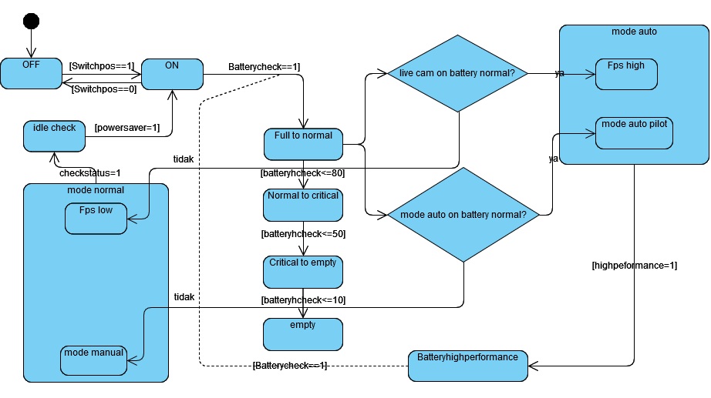
Flow

Slide 3
MODE
P-MODE : Position mode, mode dimana GPS dari drone melakukan kuncian ke drone sehingga drone bisa bergerak sesuai dengan perintah, tidak terkendala oleh angin, jarak dari tanah.
A- MODE : ATTITUDE Mode . Altitude mode dimana drone hanya mengunci jarak ketinggian dari drone tetapi pergerakan kekanan kiri terpengaruh oleh angin , mode ini dipakai jika mode P tidak berfungsi
F -MODE: Feature mode , mode yang ada di drone dimana terdapat fungsi fungsi otomatis / auto pilot yang diberikan oleh DJI tersebut seperti mode POI, Follow me, HOME lock dll
S – MODE: Sport mode yang memungkinkan drone bisa terbang melebihi dari kecepatan yang ada atau dipakai pada posisi P mode , jadi dengan menggunakan S-mode kecepatan drone bisa ditambah
Altitude : Ketinggian dari drone biasa digunakan satuan meter dan feet MODE UMUM

Slide 4
CAMERA DAN VIDEO
FOV (FIELD OF VIEW) : Sudut pandang dari camera drone , berapa luaskah dan dihitung dalam derajat contoh FOV 94 derajat artinya lensa camera bisa mencover sekitar 94 derajat
LIVE VIEW : Feature yang memungkinkan apa yang dilihat oleh drone bisa terlihat langsung dan dilihat oleh orang banyak dengan media seperti tv , youtube, facebook, dll
f stop: Besaran bukaan lensa yang dimiliki oleh camera
Shutter speed: Kecepatan yang bisa digunakan untuk memotret dan mengambil video
ISO: tingkat sensifitas dari sensor yang diukur dengan ISO 100 – 3200 tergantung dengan jenis drone dan cameranya
Burst shooting: Feature camera yang memungkinkan camera untuk memtoret lebih dari satu kali foto yang dihitung dengan per second seperti 6/s , artinya 6 frame yang bisa diambil dalam satu detik
AEB : Auto Exposure brackting feature dari camera yang memungkinkan memotret dengan perbedaan exposure yaitu gelap , terang, correct / benar

Slide 5

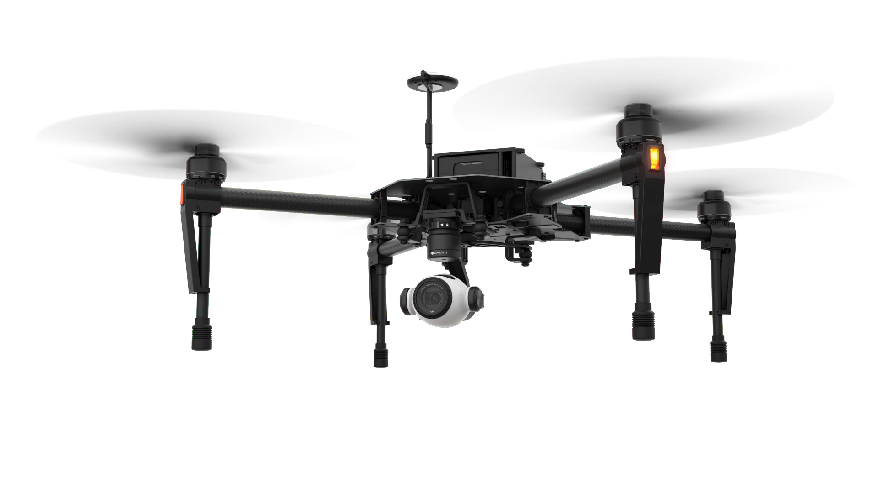
Point of view
Battery
Mode auto pilot
Live Camera

Slide 6

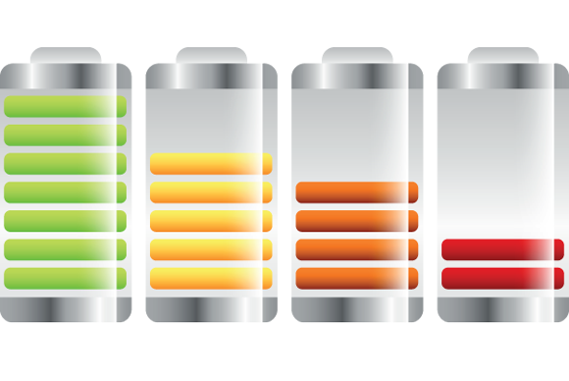
Battery critical
Performence battery.
Full = 100%.
Full to Normal >= 80%.
Normal to Low >=50.
Low to Critical <=30.

Slide 7
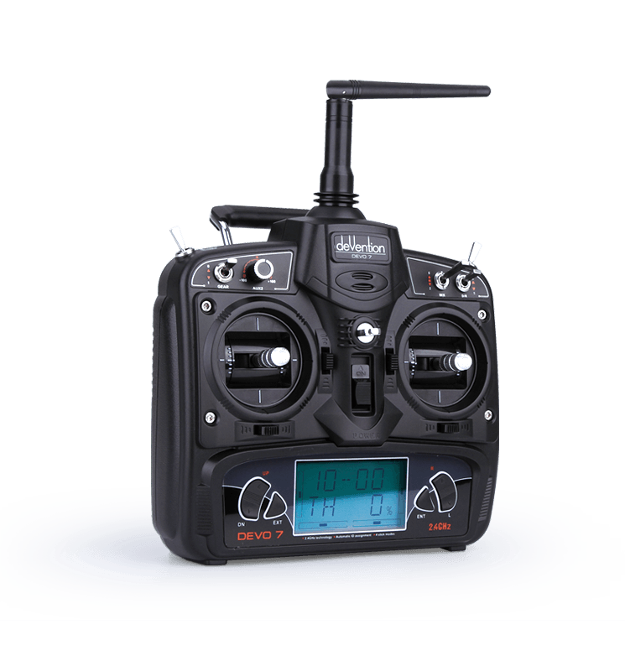

Auto pilot
Mode auto pilot.
P-MODE : Position mode, mode dimana GPS dari drone melakukan kuncian ke drone sehingga drone bisa bergerak sesuai dengan perintah, tidak terkendala oleh angin, jarak dari tanah.
A- MODE : ATTITUDE Mode . Altitude mode dimana drone hanya mengunci jarak ketinggian dari drone tetapi pergerakan kekanan kiri terpengaruh oleh angin , mode ini dipakai jika mode P tidak berfungsi
F -MODE: Feature mode , mode yang ada di drone dimana terdapat fungsi fungsi otomatis / auto pilot yang diberikan oleh DJI tersebut seperti mode POI, Follow me, HOME lock dll
S – MODE: Sport mode yang memungkinkan drone bisa terbang melebihi dari kecepatan yang ada atau dipakai pada posisi P mode , jadi dengan menggunakan S-mode kecepatan drone bisa ditambah
Altitude : Ketinggian dari drone biasa digunakan satuan meter dan feet MODE UMUM

Slide 8
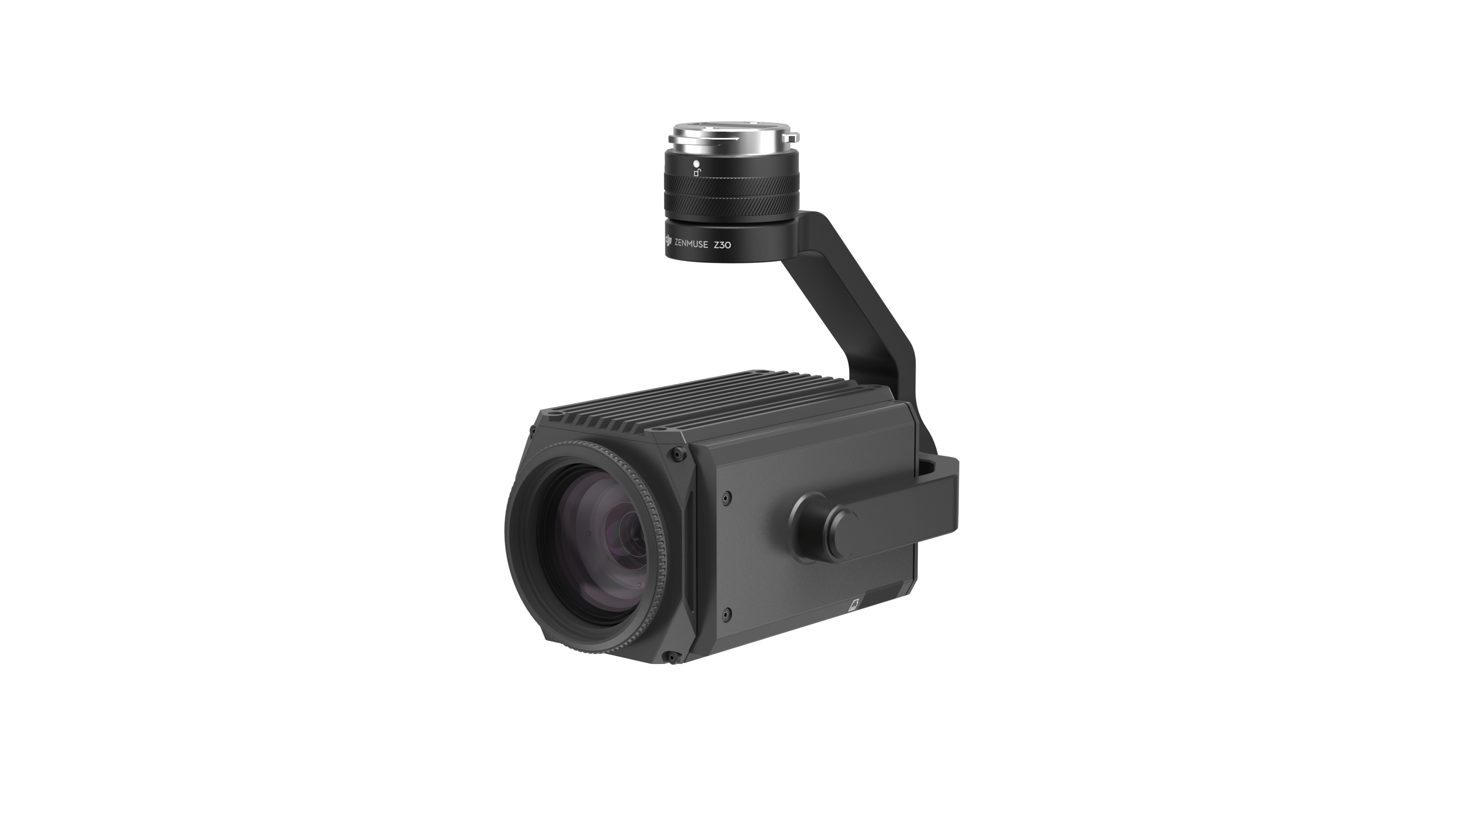



Live Camera
Performence live cam.
High fps > 60 fps.
Normal = 60 fps.
Low fps < 60 fps.

